Slide 1
Jiří Hájíček – Rybí krev
Yana Dmyterchuk

Slide 2
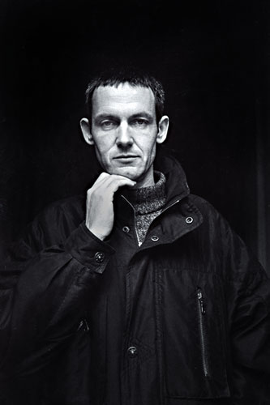
Jíří Hájíček
11. září 1967, České Budějovice
Velká většina děl Jiřího Hájíčka je zasazena do prostoru jihočeského venkova, kde autor prožil své dětství.

Slide 3
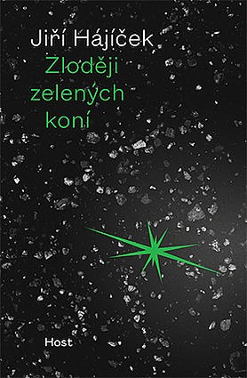
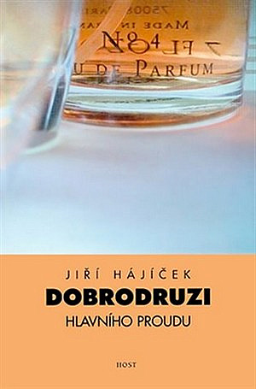
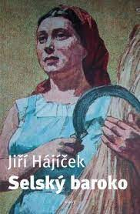
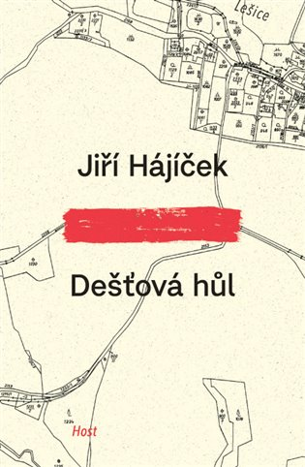
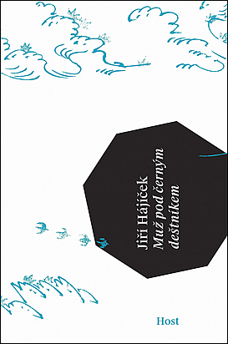
Díla
1998
2004
2014
2001
2002
2005
2012
2019
2020
2016

Slide 4
https://edu.ceskatelevize.cz/video/12461-jiri-hajicek-rybi-krev

Slide 5
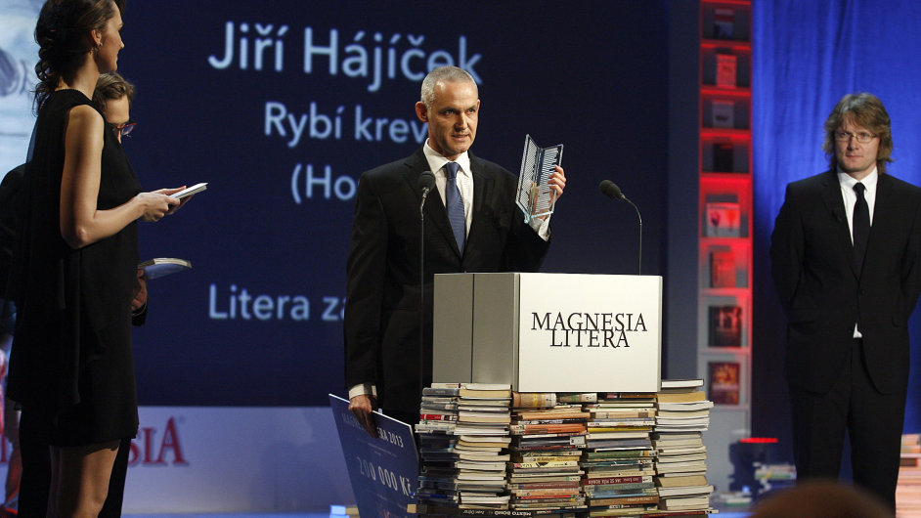

Slide 6
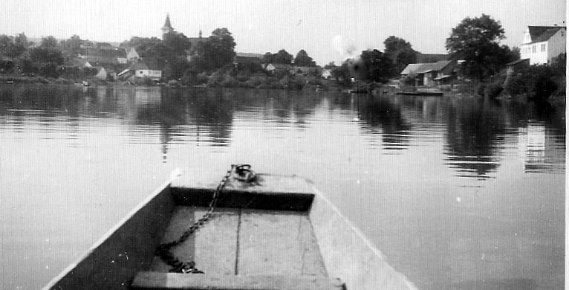
Purkarecký jez a Purkarec v roce 1960

